Slide 1

UNIVERSIDAD DE LAS FUERZAS ARMADAS ESPE
“HÉROES DEL CENEPA”
TESIS PREVIO LA OBTENCIÓN DEL TÍTULO DE INGENIERO EN COMERCIO EXTERIOR Y NEGOCIACIÓN INTERNACIONAL

Slide 2
“CREACIÓN DE UN PORTAFOLIO DE SERVICIOS DE ASESORÍA EN PROCESOS ADUANEROS E INCUBACIÓN DE NUEVAS IDEAS PARA GENERAR NEGOCIOS DE EXPORTACIÓN EN LA UNIVERSIDAD DE LAS FUERZAS ARMADAS ESPE “HÉROES DEL CENEPA”, PARA LOS MIGRANTES ACOGIDOS AL “PLAN BIENVENIDOS/AS A CASA”

Slide 3
GENERALIDADES DEL PLAN BIENVENIDOS A CASA
FACILIDADES QUE OFRECE-30/04/2008
Convenio SENAMI y SENAE_ Exoneración de tributos al C.E
LÍIMITES Y CONDICIONES= ARRIBO DE LA CARGA
2 meses a.- 6 meses d. (exención tributaria).
6 meses- 9 meses d. (Régimen. SIN Exención)
1 año d. (No se acoge al Régimen. – M ordinaria)
ARTÍCULOS COMO MENAJE DE CASA- ARTÍCULOS ADMISIBLES
Ropa, calzado, accesorios – Tallas y cantidades (200kg).
EQUIPO DE TRABAJO
> $30000 Presentar proyecto de inversión de su negocio en el Ecuador
VALORACIÓN DE
VEHÍCULO
Nuevo
SEMINUEVO

Slide 4

TABLA DE TIEMPOS EN EL EXTERIOR Y DÍAS DE PERMANENCIA EN EL ECUADOR

Slide 5

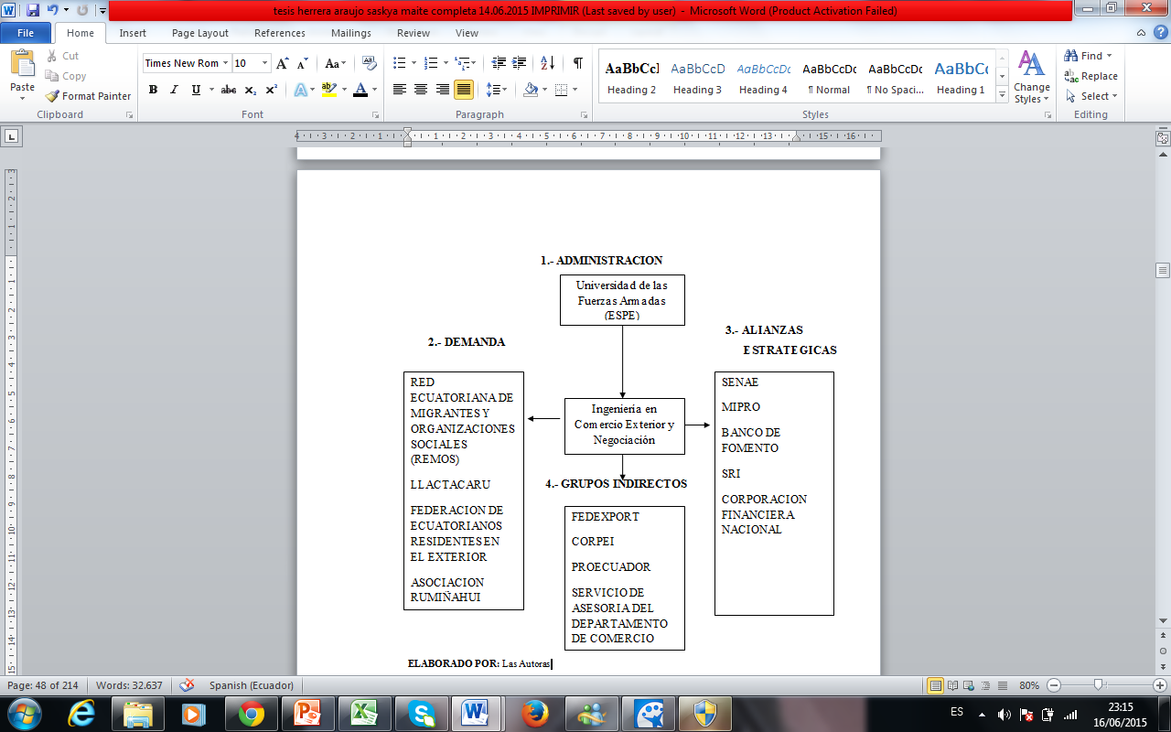
ESTUDIO DE MERCADO
MAPA DE ACTORES

Slide 6
RESULTADOS DE LA ENCUESTA
104 Mujeres
96 Hombres
150 Migrantes
50 No migrantes
77 Encuestados no conocen los beneficios que el Gobierno otorga a la población migrante/ facilidades del Plan Retorno Voluntario

Slide 7
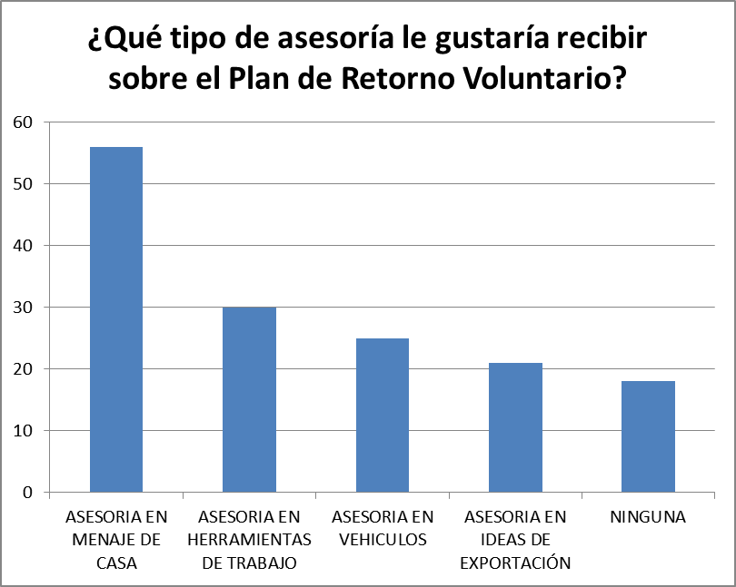

Slide 8
113 de los 150 encuestados plantean la posibilidad de tener un negocio propio.
131 tienen ideas de exportación que quisieran convertir en negocio.
75,33 %
87,33 %

Slide 9
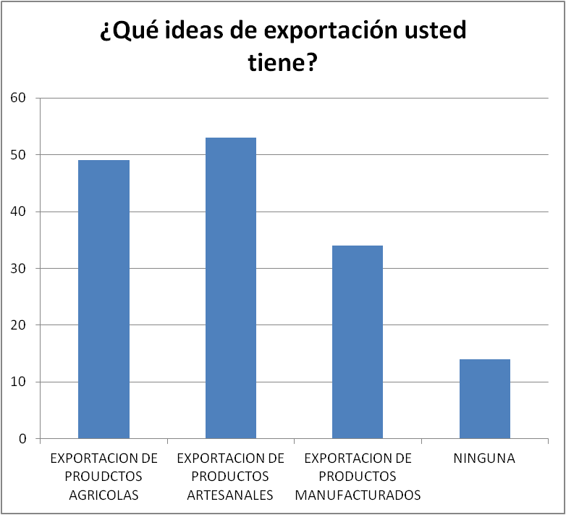

Slide 10
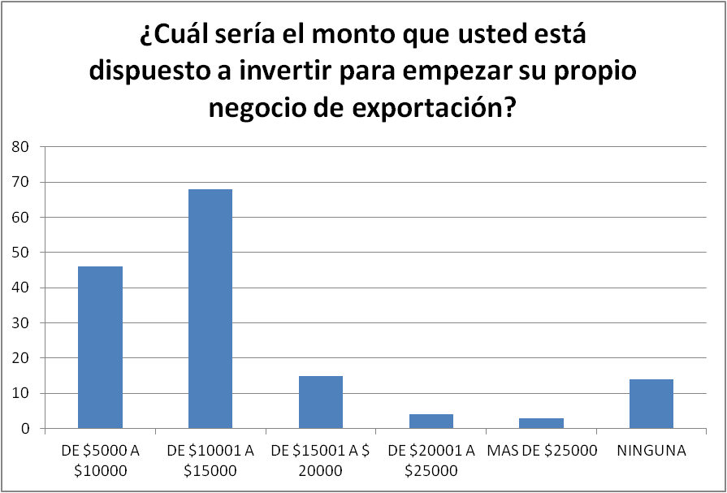

Slide 12
SERVICIOS DEL PORTAFOLIO
ASESORÍA DE PROVEEDORES
Logística, navieras, agentes navieros, servicio de transporte internacional.
ASESORÍA EN PRECIOS
Temas logísticos, asistencia de precios de acuerdo a la política arancelaria de cada país de donde se importe.
ASESORÍA AL EXPORTADOR
ASESORÍA EN COMERCIO EXTERIOR PROCESOS ADUANEROS
Programas de ideas de exportaciòn, proveedor confiable sin riesgos.
Ofrecer información de la normativa legal de países de origen y destino- Guías y capacitaciones.

Slide 13
GUIA DE MENAJE DE CASA HERRAMIENTAS DE TRABAJO, VEHICULO
Importaciones
Menaje de Casa
Son todos los elementos nuevos o usados de uso cotidiano de una familia como: ropa, cocina, muebles, comedor, computadora, vajillas, etc., adquiridos antes de su retorno al Ecuador
Equipo de Trabajo
Es el conjunto de instrumentos, equipos profesionales y utensilios nuevos o usados necesarias para ejercer una actividad productiva en el paìs.

Slide 14
Cantidades Permitidas
En cuanto a prendas de vestir, calzado y accesorios para uso personal del migrante y su núcleo familiar las cantidades no deberán superar los 200 kg.
Núcleo Familiar
Cónyugues - Hijos - Abuelos - Hermanos - Nietos - Tíos - Sobrinos
Embarque en Conjunto
Se admitirá únicamente a aquellos núcleos familiares cuya cabeza de familia mantenga relación hasta el cuarto grado de consanguinidad con la persona migrante a nombre de quien se emitan los documentos de transporte

Slide 15
.
El año modelo del vehículo corresponda a los últimos cuatro (4) años, incluido el año de la importación
Que se embarque conjuntamente con el menaje
.
El cilindraje hasta seiscientos cincuenta centímetros cúbicos 650.
El valor hasta USD $8.000.00 cuando era nuevo, es decir, se tomará en cuenta el precio de venta en el ese “modelo” salió al mercado.

Slide 16
El migrante para iniciar con el proceso de importación de menaje de casa deberá en el exterior obtener los siguientes documentos:
Visa
Es una norma que rige entre países para legalizar el ingreso y la estancia de personas en una nación donde no tenga la nacionalidad o el libre tránsito
Pasaporte
Copia de los Pasaportes de cada uno de los miembros de la familia
Copia del documento de transporte
En el caso de vehiculo: tìtulo de propiedad, factura o documento que desmuestre la adquisiciòn del vehiculo importado como menaje de casa.

Slide 17
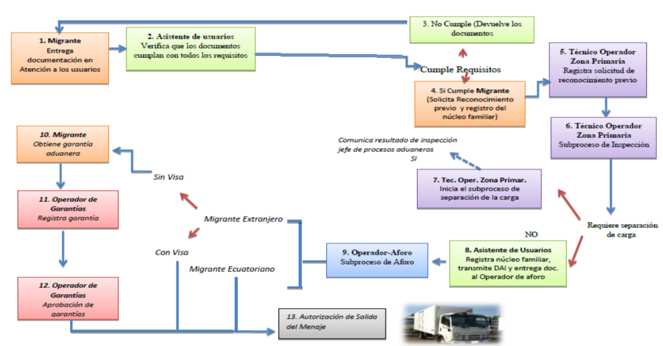
PROCESO DE IMPORTACIÓN DEL MENAJE DE CASA SIN LA INTERVENCIÓN DE UN AGENTE DE ADUANAS.

Slide 18
PROCESO DE IMPORTACIÓN DEL MENAJE DE CASA CON LA INTERVENCIÓN DE UN AGENTE DE ADUANAS

Slide 19
PORTAFOLIO DE SERVICIOS
INCUBADORA DE IDEAS DE EXPORTACIÓN
CREADA PARA:
Acompañar, asesorar, capacitar migrantes emprendedores
TRANSFORMANDO
Ideas de exportación- Productos y servicios exportables
ASESORÍA
Desarrollar idea de exportación
Disminuyendo riesgo y fracaso

Slide 20
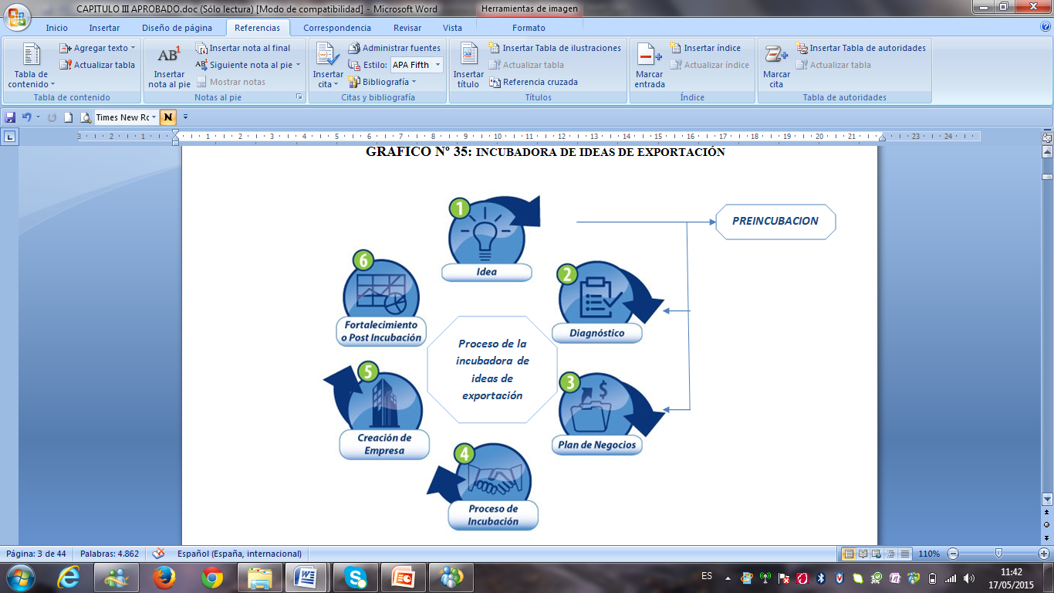
INCUBADORA DE IDEAS DE X
Seleccionar y evaluar
Feedback
Análisis del proyecto
Resumen Objetivos

Slide 21
ACTORES QUE INTERVIENEN EN UNA OPERACIÓN DE EXPORTACIÓN

Slide 22
FINANCIAMIENTO
Fondo Concursable“El Cucayo
Personas ecuatorianas migrantes emprendedoras para iniciar un negocio propio o ampliar uno ya existente.
Banca del Migrante
Créditos orientados a financiar actividades productivas y empresariales

Slide 23
PLAN DE MARKETING SOCIAL
FODA
FORTALEZAS
Conocimiento del mercado.
OPORTUNIDADES
Población insatisfecha por el servicio.
DEBILIDADES
Servicio nuevo aún no cuenta con posicionamiento.
AMENAZAS
Falta de información de planes del Gobierno.
Diferenciación del servicio
Necesidad del mercado del servicio
Conflictos de carácter político.

Slide 24
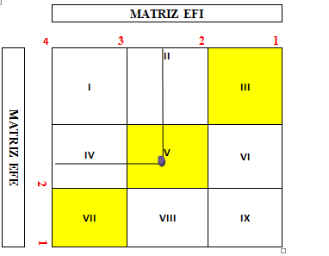
MATRIZ INTERNA Y EXTERNA
Mantener y Proteger

Slide 25
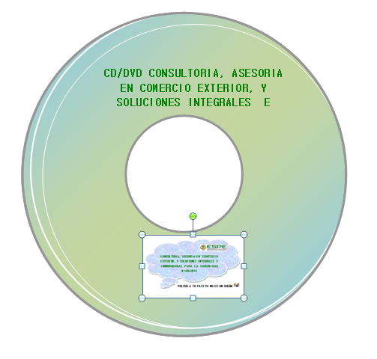

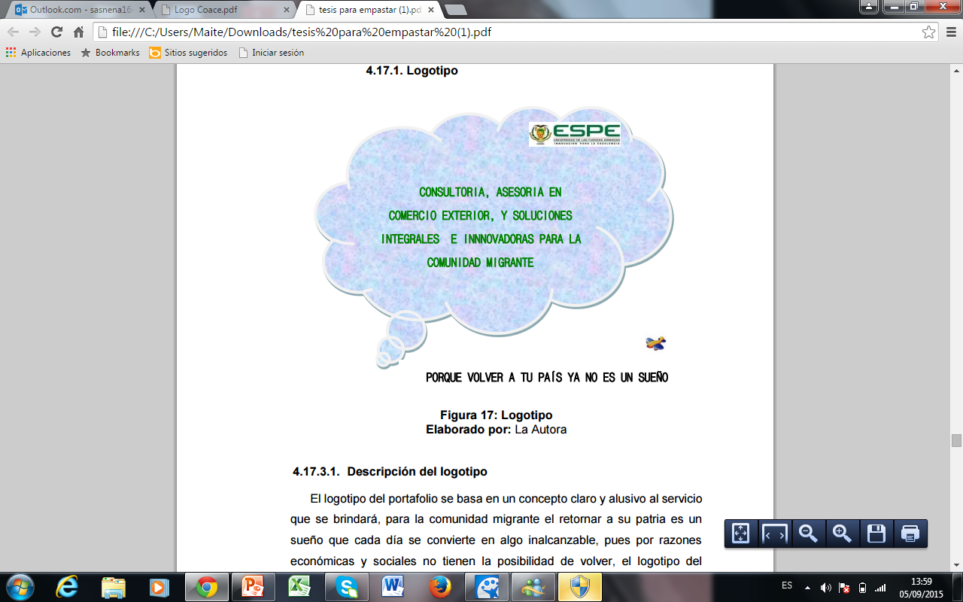
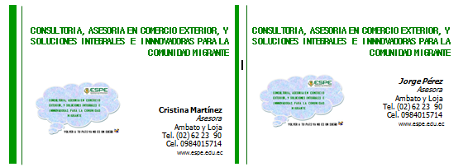
IMAGEN CORPORATIVA

Slide 26

FINANCIERO
INVERSIÓN PREOPERATIVA
DESCRIPCION | CANTIDAD | VALOR UNITARIO | COSTO TOTAL
Escritorios | 4 | $250.00 | $1.000,00
Computadores | 4 | $825.00 | $3.300,00
Pizarra | 1 | $150.00 | $150,00
Arancel Nacional, y libros | 1 | $575.00 | $575,00
Token (Ecuapass) | 3 | $56.00 | $168,00
Sillas Giratorias | 4 | $ 63 | $252,00
Sillas de oficina | 8 | $ 60,00 | $480,00
Sillas triples de sala de espera grafito | 2 | $ 120,00 | $240,00
Mesa de reuniones para 6 personas | 1 | $250.00 | $250,00
Divisiones para oficina | 6 | $30.00 | $180,00
Muebles archivadores tipo biblioteca | 4 | $220.00 | $.880,00
Suministros de Oficina | 1 | $100.00 | $100,00
TOTAL GASTOS PREOPERATIVOS (INVERSION) |  |  | $7.475,00

Slide 27

VALORES EN $ DÓLARES
ESI
TOTAL ACTIVOS | 12.168,27
PATRIMONIO | 12.168,27
TOTAL PASIVOS + PATRIMONIO | 12.168,27
COSTOS Y GASTOS
TOTAL COSTOS FIJOS + VARIABLES | 28.128,00
TOTAL GASTOS ADMINISTRATIVOS Y VENTAS | 13.253,22
ESTADO DE RESULTADOS
VENTAS | 49.657,46
(-) COSTO DE VENTAS | 28.128,00
UTILIDAS BRUTA EN VENTAS | 21.529,46
UTILIDAS BRUTA EN VENTAS | 21.529,46
GASTOS DE OPERACIÓN | 13.253,22
UTILIDAD NETA EN VENTAS | 8.276,24
VAN
TIR
INVERSION INICIAL | 12.168,27
FLUJO DE EFECTIVO NETO |  |  | -12.168,27
AÑO 1 | 8.776,24 |  | 8.776,24
AÑO 2 | 9.155,38 |  | 9.155,38
AÑO 3 | 9.550,89 |  | 9.550,89
TOTAL AÑOS | 4 AÑOS
TASA DE INTERES | 8,09% | VAN | $ 15.308,51
INVERSION | 12.168,27
INVERSION INICIAL
FLUJO DE EFECTIVO NETO
INVERSION | -12.168,27
AÑO 1 | 8.776,24
AÑO 2 | 9.155,38
AÑO 3 | 9.550,89
TIR | 54%

Slide 28

ESTIMACIÓN DE LA DEMANDA
MINIMOS CUADRADOS
PERIODO | AÑOS (X) | MIGRANTES (Y) | X^2 | XY
2011 | 1 | 8700 | 1 | 8700
2012 | 2 | 9800 | 4 | 19600
2013 | 3 | 12000 | 9 | 36000
2014 | 4 | 11440 | 16 | 45760
SUMATORIA | 10 | 41940 | 30 | 110060
PERIODO | AÑOS (X) | PRONÓSTICO
2015 | 5 | 13090
2016 | 6 | 14132
2017 | 7 | 15174
POBLACION MIGRANTE ACOGIDA AL PLAN DE RETORNO VOLUNTARIO | % DE POBLACION QUE DESEA EL SERVICIO SEGÚN ESTUDIO DE MERCADO | DEMANDA ESTIMADA ANUAL
13090 | 72,10% | 9438
COSTO REPRESENTATIVO DEL SERVICIO ($)
COSTOS FIJOS | 26928
COSTOS VARIABLES | 1200
GASTOS ADMINISTRATIVOS | 9331,26
GASTOS DE VENTAS | 3921,96
COSTO TOTAL | 41381,22
COSTO REPRESENTATIVO DE VENTAS | 4,38
MARGEN DE UTILIDAD 20% | 0,88
COSTO REPRESENTATIVO DEL SERVICIO | 5,26

Slide 29
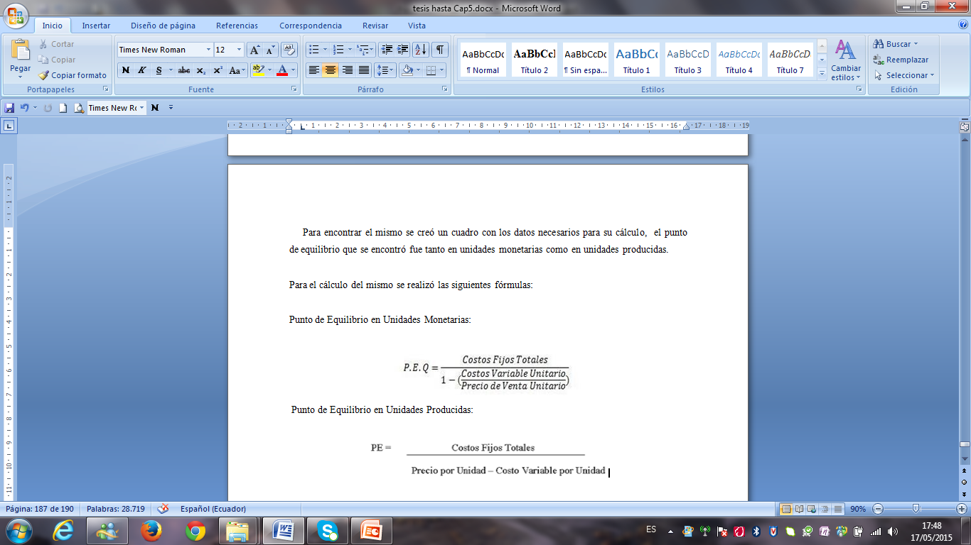
PUNTO DE EQUILIBRIO
DATOS PUNTO DE EQUILIBRIO
PRECIO DE VENTA UNITARIO | $5,26
UNIDADES VENDIDAS | $9438.00
COSTOS FIJOS TOTALES | $26928,00
COSTOS VARIABLES UNITARIOS | $0,13
PUNTO DE EQUILIBRIO EN UNIDADES PRODUCIDAS | 5245.00
PUNTO DE EQUILIBRIO EN UNIDADES MONETARIAS | $27594,84
PRECIO DE VENTA UNITARIO | CANTIDAD DE EQUILIBRIO | INGRESO TOTAL | COSTOS FIJOS TOTALES | COSTOS VARIABLES UNITARIOS | COSTOS VARIABLES TOTALES | COSTO TOTAL
5,26 | 0 | 0,00 | 26928,00 | 0,13 | 0,00 | 26928,00
5,26 | 5600 | 29456,00 | 26928,00 | 0,13 | 1200,00 | 28128,00
5,26 | 5245 | 27586,97 | 26928,00 | 0,13 | 1200,00 | 28128,00
5,26 | 7900 | 41554,00 | 26928,00 | 0,13 | 1200,00 | 28128,00
5,26 | 8500 | 44710,00 | 26928,00 | 0,13 | 1200,00 | 28128,00

Slide 30
ESTADO DE FLUJOS DE EFECTIVO (DÓLARES)
 | AÑO 1 | AÑO 2 | AÑO 3
EFECTIVO INICIAL | 500,00 | 521,60 | 544,13
INGRESOS
OPERACIONALES
SERVICIOS PRESTADOS | 49.657,46 | 51.802,67 | 54.040,54
TOTAL INGRESOS | 50.157,46 | 52.324,27 | 54.584,67
COSTOS Y GASTOS
COSTOS FIJOS | 26.928,00 | 28.091,29 | 29.304,83
COSTOS VARIABLES | 1.200,00 | 1.251,84 | 1.305,92
GASTOS ADMINISTRATIVOS | 9.331,26 | 9.734,37 | 10.154,90
GASTOS DE VENTAS | 3.921,96 | 4.091,39 | 4.268,14
TOTAL COSTOS Y GASTOS | 41.381,22 | 43.168,89 | 45.033,78
FLUJO DE EFECTIVO | 8.776,24 | 9.155,38 | 9.550,89

Slide 31
PERIODO DE RECUPERACIÓN
FLUJOS DE EFECTIVO |  | FLUJO ACUMULADO
AÑO 1 | $8776,24 | $8776,24
AÑO 2 | $9155,38 | $17931,62
AÑO 3 | $9550,89 | $27482,51
INVERSION INICIAL | $12168,27
ULTIMO FLUJO | $8776,24
POR RECUPERAR | $-3392,03
PR: AÑOS | -0,39
PERIODO DE RECUPERACION | 17

Slide 32
EVALUACIÓN FINANCIERA
ROI | 68,01
Utilidades | $8276,24
Inversión Inicial | $12168,27
AÑOS | INGRESOS | COSTOS | FLUJO DE EFECTIVO | FACTOR | INGRESOS ACTUALIZADOS | EGRESOS ACTUALIZADOS
1 | $50157,46 | $41381,22 | $8776,24 | 108,80% | $54572,37
2 | $52324,27 | $43168,89 | $9155,38 | 118,38% | $61940,91
3 | $54584,67 | $45033,78 | $9550,89 | 128,80% | $70304,39
 | 8,09%
TASA DE
DESCUENTO

Slide 33
CONCLUSIONES Y RECOMENDACIONES
CONCLUSIONES
Portafolio de servicio
crea un valor agregado a la imagen de la Universidad de las Fuerzas Armadas ESPE
Plan Nacional del Buen Vivir
cambio y transformación de la matriz productiva, el mismo que se logrará con los servicios que se brindarán dentro del portafolio
Convenio entre SENAE y SENAMI
Brindan apoyo al migrante en todo el proceso de importación

Slide 34
RECOMENDACIONES
Participación activa por parte del migrante
Información de su menaje de casa, explicación clara de la idea de exportación.
Punto de Equilibrio
Para evitar pérdidas en aplicación del proyecto
Proyecto en marcha
Sirva como pasantía para estudiantes de la carrera de Comercio Exterior

Slide 35


